Slide 1



Slide 2

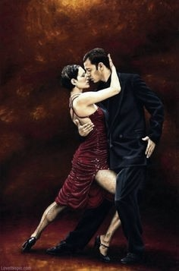
Extasiado!
Lúcio Reis

Slide 3

A sensualidade de teu dançar
Num menear de pura satisfação
Quando o tango te faz rodopiar
Deixando a mostra um pouco de tua afeição
Atiça meus sentimentos nesse ritmo argentino

Slide 4
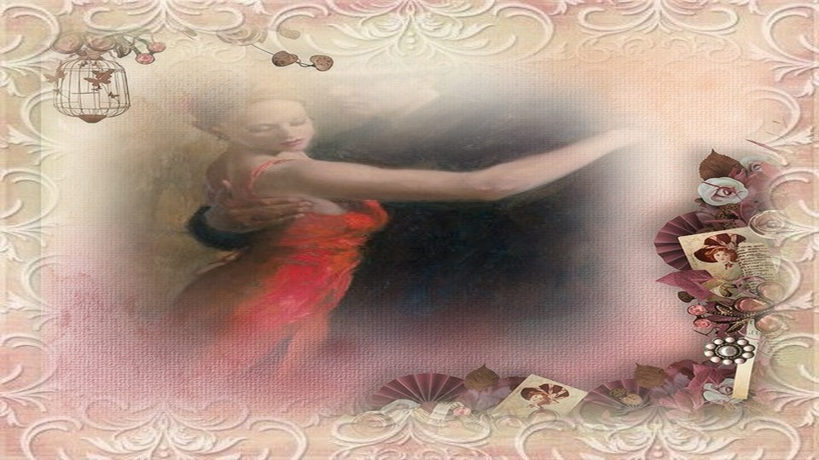

Slide 5

Nesse palco de prazer, esse reluzente salão
Sob os olhares cobiçantes e sem nenhum pudor fino
Desperta-me um intenso prazer
Pela tua beleza que encanta

Slide 6


Slide 7

E ao mesmo tempo o ciúme desperta, em ver
Que teu corpo desejos levanta
Mas o teu gozo em cada passo a rodar
Sob os acordes do bandoneon a tocar

Slide 8


Slide 9

Apagam pensamentos menores
E a cobiça sensual nos atentos olhares
Faz-me lembrar que o show é particular
E que é só para um atento e embevecido espectador
Que arde essa fogueira de sensação

Slide 10

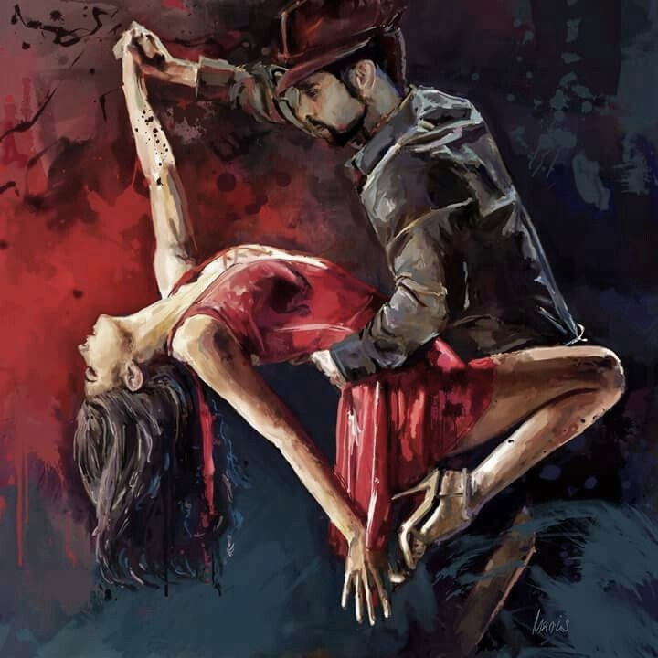

Slide 11

Da qual muitas brasas de amor
Virão para mais fogo colocar
E atiçarão o palco da satisfação
Do vermelho de teu vestido a paixão
Do encantamento de teu corpo alvo e lindo
A magia do ultimo acorde que nos diz está vindo

Slide 12


Slide 13

A hora da separação, pois o tango terminou
E restou em mim, ser totalmente extasiado
Saber que outro tango tocará, ao salão te levará
E que teu corpo para meu prazer, dançará.
Lúcio Reis
Belém do Pará
23/04/07

Slide 14

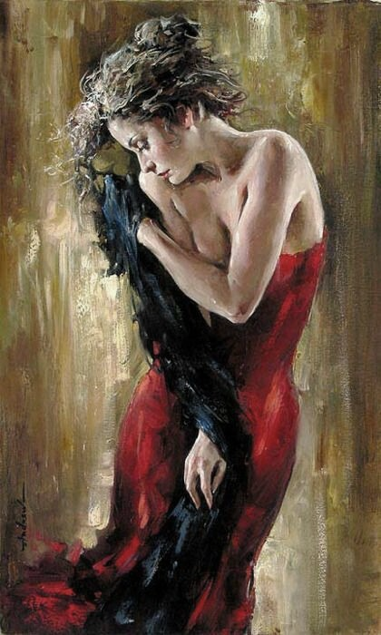

Slide 15

Lúcio Reis
Cléo Menegatt

Slide 16

Imagens: Internet e Acervo Pessoal
Texto:Lúcio Reis
Música: Por una Cabeza-Carlos Gardel
www.pinterest.com/cleonicemenegat/vídeos
www.sergrasan.com/cleoslides
Canal no Youtube:
https://www.youtube.com/channel/UCOqGbdkljrk4Oo-W1JKI0MA/videos?view_as=subscriber
Criação, Formatação e Edição:
Cléo Menegatt
cmenegatt2016@gmail.com

